Slide 1
Dvodimenzionalna polja

Slide 2

Zadatak 1
Učitati i ispisati dvodimenzionalni niz - matricu 2x3.

Slide 3
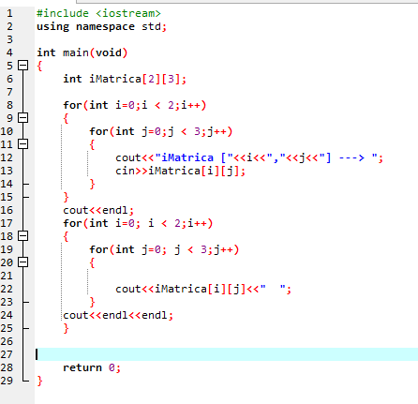
Zadatak 1

Slide 4
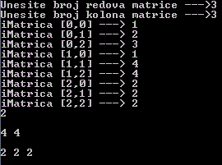
Zadatak 2
Učitati dvodimenzionalni niz. Ispisati parne članove matrice.

Slide 5
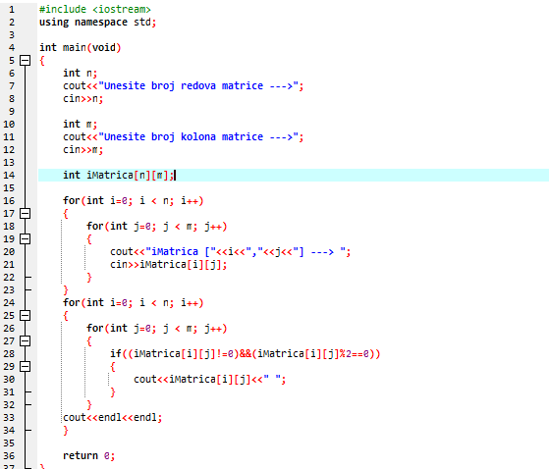
Zadatak 2

Slide 6
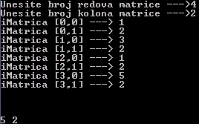
Zadatak 3
Učitati dvodimenzionalni niz. Ispisati članove matrice sa indeksom reda koji je djeljiv sa 3.

Slide 7
Zadatak 3

Slide 8
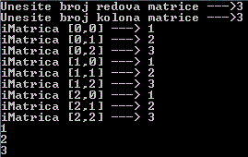
Zadatak 4
Učitati dvodimenzionalni niz. Ispisati članove matrice sa istim indeksom reda i kolone (i=j).

Slide 9
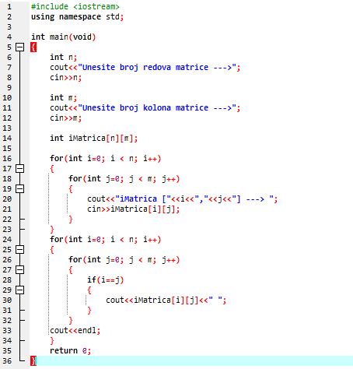
Zadatak 4

Slide 10
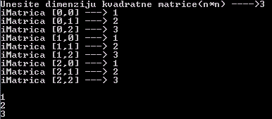
Zadatak 5
Učitati i ispisati dvodimenzionalni niz - matricu nxn. Zatim ispisati članove niza koji su na glavnoj dijagonali.

Slide 11
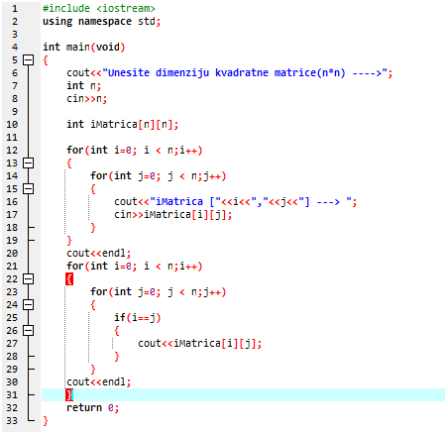
Zadatak 5

